Slide 1
Rio marocaso Taller 4 – Inventario de Movimientos en Masa
Moisés Carvajal Angarita
2023-S2

Slide 2
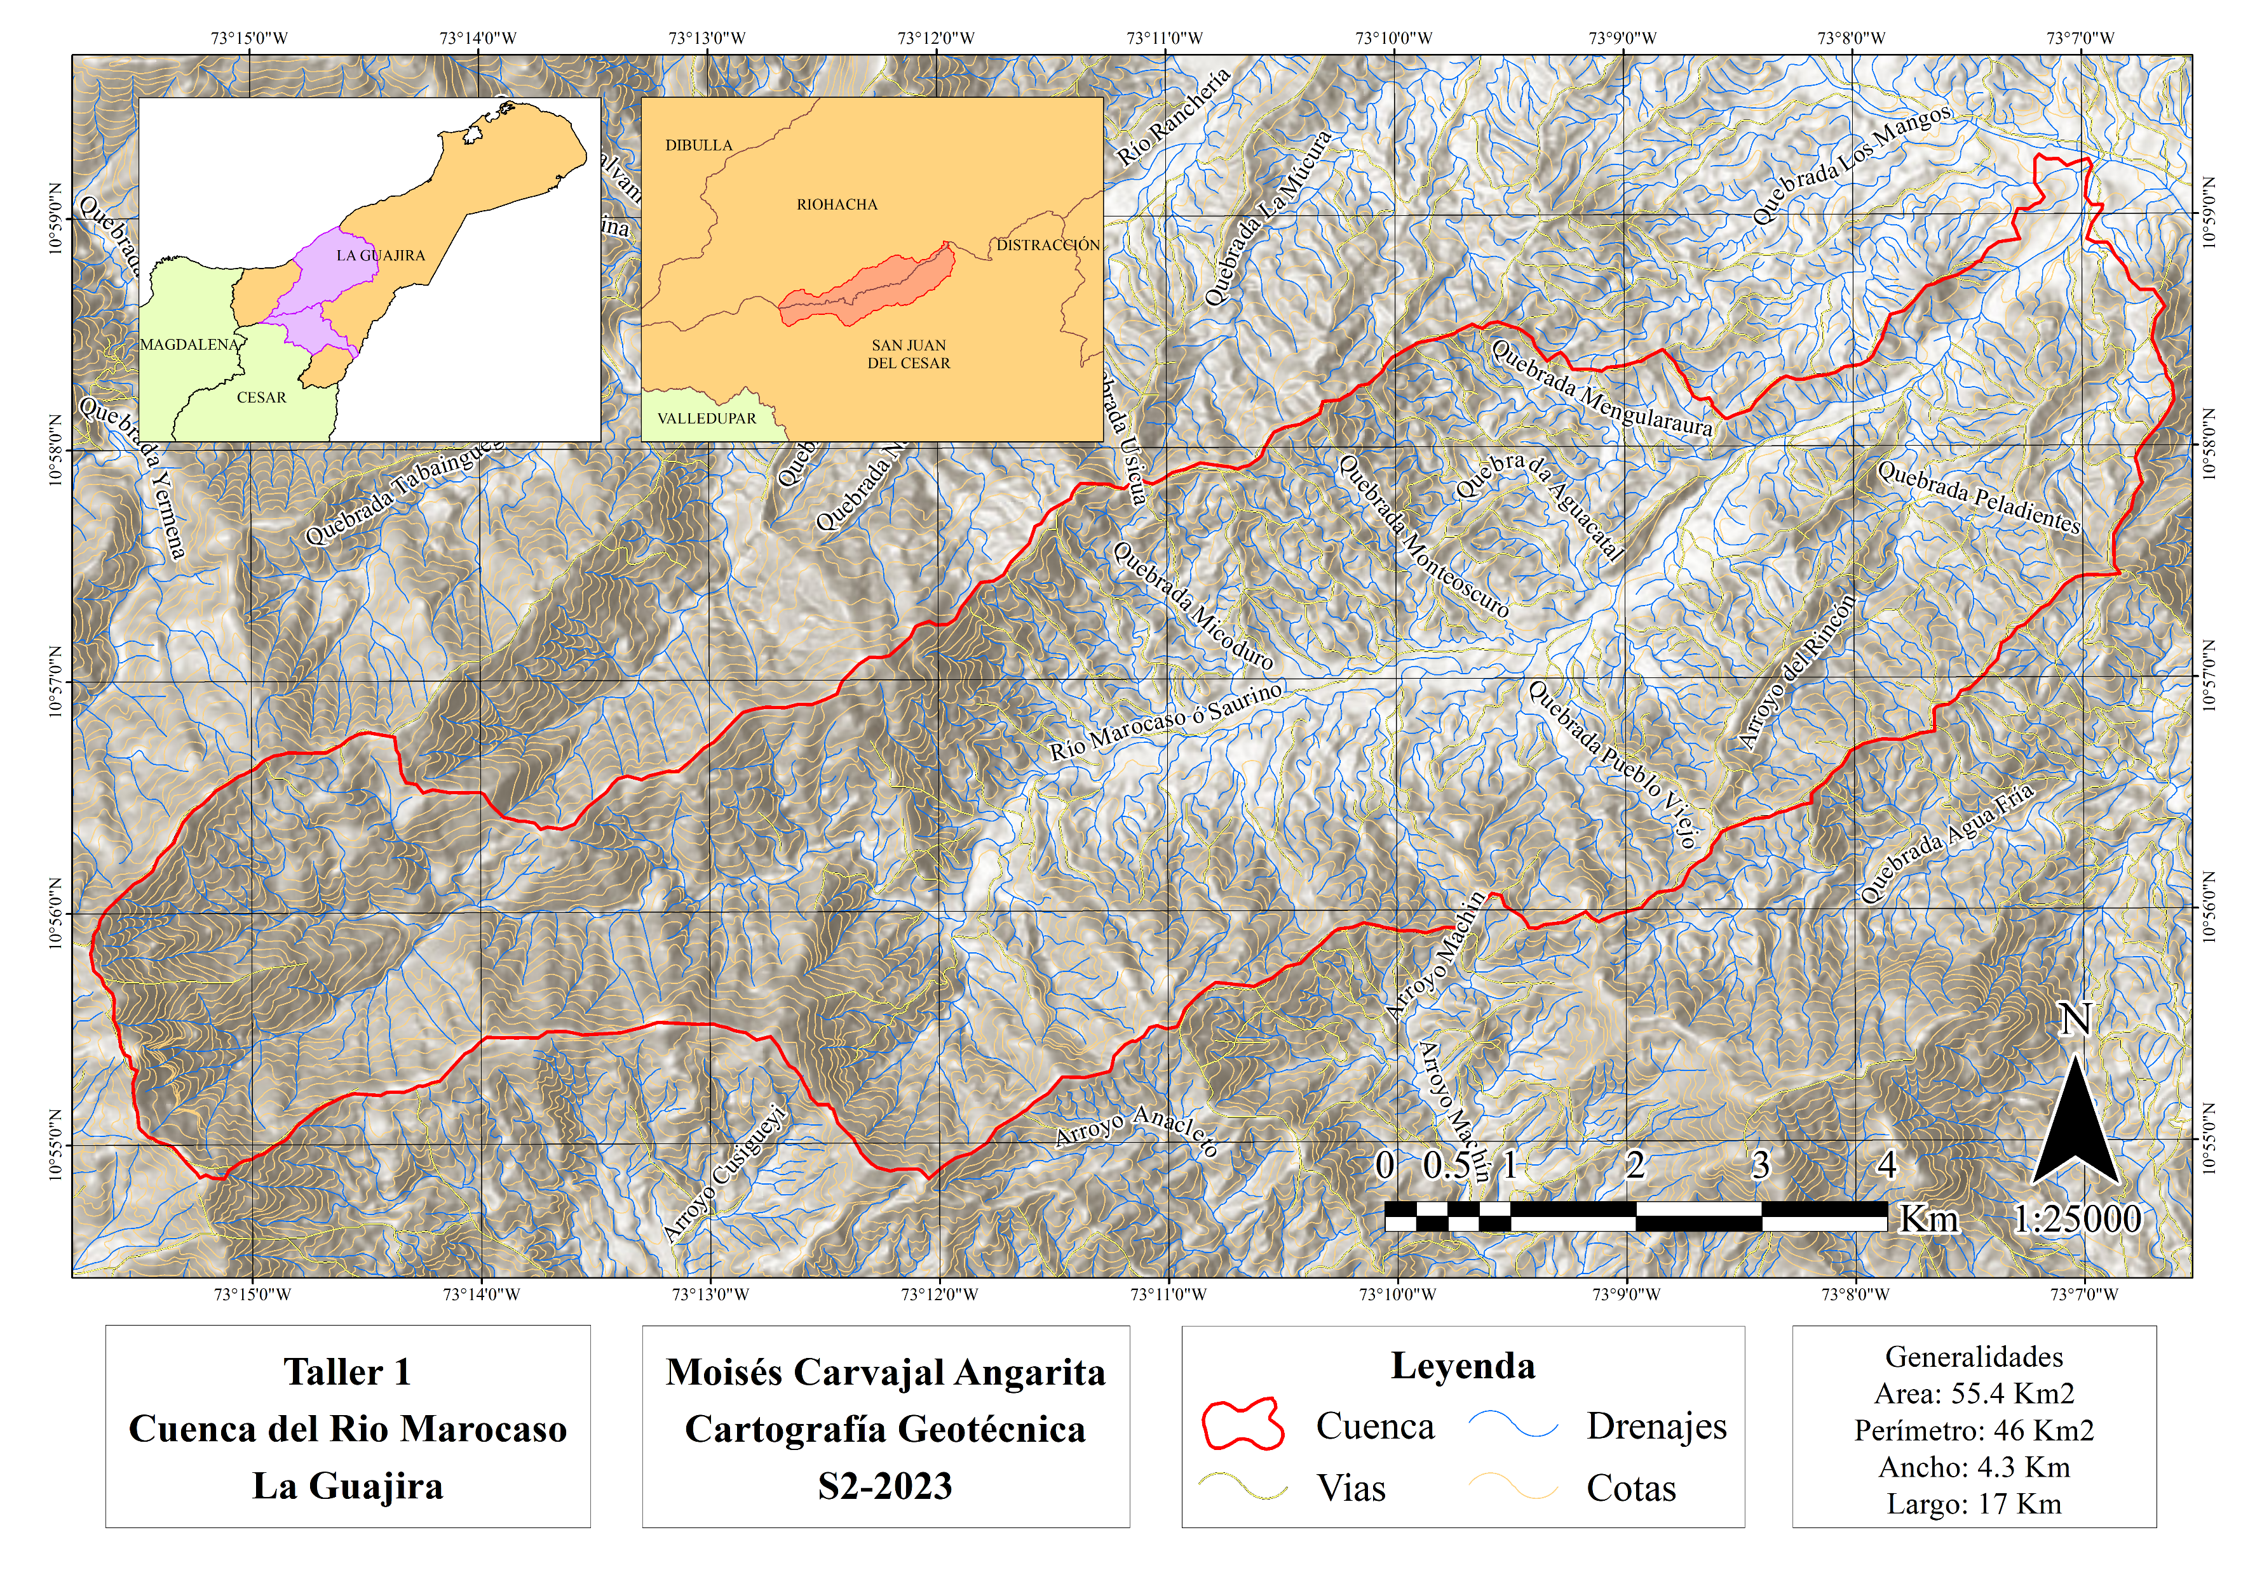
Generalidades
La cuenca del río Marocaso se encuentra en el Departamento de la Guajira a una altitud de aproximadamente 658 m.s.n.m., entre los municipios de Rihoacha y San Juan del Cesar.
Nace directamente desde las montañas de la Sierra Nevada de Santa Marta y es un afluente directo del Rio Ranchería.

Slide 3
Inventario de Movimientos en Masa Actividad
El inventario se realizó utilizando imágenes satelitales, fotografías aéreas y Google Earth Pro.

Slide 4
Inventario de Movimientos en Masa Tipo
El inventario se realizó utilizando imágenes satelitales, fotografías aéreas y Google Earth Pro.

Slide 5
Inventario de Movimientos en Masa Completo
El inventario se realizó utilizando imágenes satelitales, fotografías aéreas y Google Earth Pro.

